Slide 1
Дистанционное обучение как инновационная форма взаимодействия основного и дополнительного образования
Подготовил: педагог дополнительного образования
Соловьева Надежда Ивановна

Slide 2
Под дистанционными образовательными технологиями понимаются образовательные технологии, реализуемые, в основном, с применением информационных и телекоммуникационных технологий при опосредованном (на расстоянии) или не полностью опосредованном взаимодействии обучающегося и педагогического работника.
Одним из инновационных подходов в работе МБУ ДО Дома детского творчества в настоящее время и стала разработка дистанционного курса обучения по декоративно-прикладному творчеству, которая дает возможность подключиться к освоению дополнительных образовательных программ. Учащиеся таких учреждений не могут посещать Дом творчества и осваивать дополнительные образовательные программы. Также дистанционное обучение может заинтересовать детей с ограниченными возможностями.

Slide 3
Обучение – процесс двусторонний, предполагающий системно-выстроенное взаимодействие ученика с педагогом, поэтому разработка данного курса включает в себя написание программы для педагога и, конечно, для самих обучающихся. Общение осуществляется путем переписки по электронной почте.
Мною разработана дополнительная образовательная программа «Бусинка», важным блоком которой является изготовление поделок из бисера как важного аспекта традиций русского народа.

Slide 4
Цель:
Знакомство с традициями русского народа через изготовление украшений, сувениров.
Задачи:
обучить конкретным технологиям, умениям и навыкам изготовления поделок своими руками (шахматное, параллельное плетение, низание );
воспитывать любовь к русской народной культуре;
развивать творческие воображение и фантазию;
расширять кругозор через самостоятельный поиск дополнительной информации.

Slide 5
На протяжении всего процесса обучения детям предлагается выполнение заданий, которые имеют условные обозначения:
ЭТО ИНТЕРЕСНО - здесь дети узнают интересные факты из истории бисера;
ПАЛЬЧИКОВАЯ ГИМНАСТИКА, ГИМНАСТИКА ДЛЯ ГЛАЗ - комплекс упражнений, которые заранее даются педагогом;
СЛОВАРИК - собрание слов, с которыми дети знакомятся в процессе изучения материала;
ДОМАШНЕЕ ЗАДАНИЕ - в конце каждого занятия детям даётся список материалов и инструментов, которые они должны приготовить к следующему занятию.
В листе для общения детям предлагаются различные задания (например, найти интересные сведения на заданную тему). По окончании изготовления работы фотографируются и размещаются в листе для общения.

Slide 6
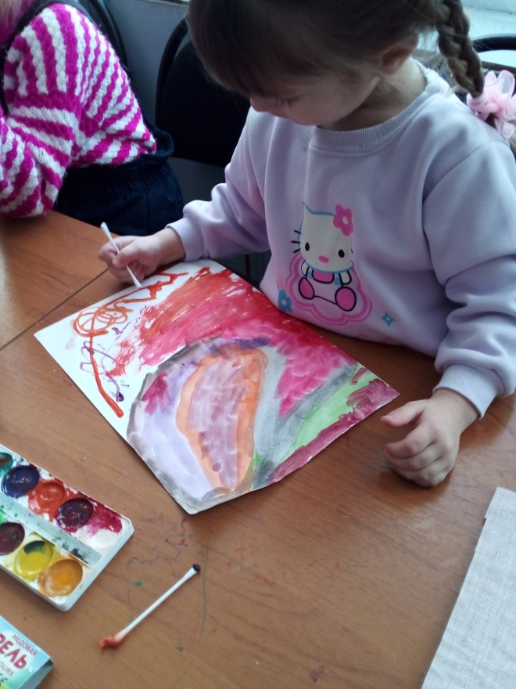
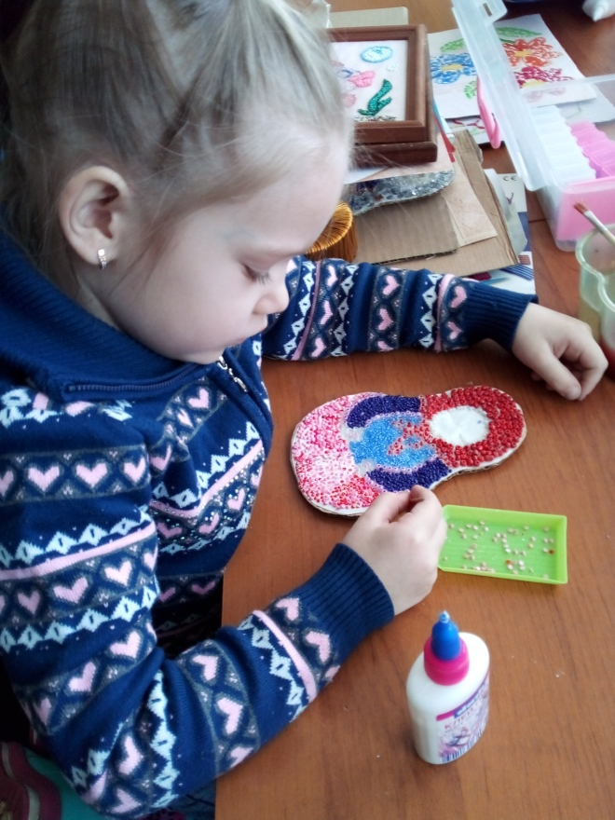
Изготовление поделок к 8марта

Slide 7
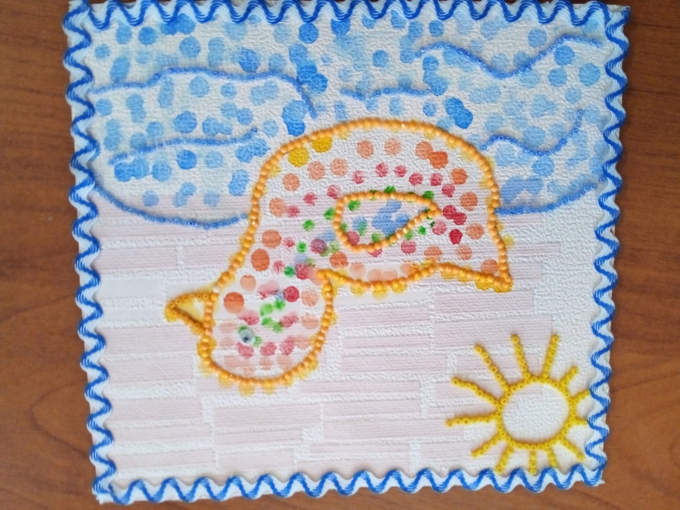
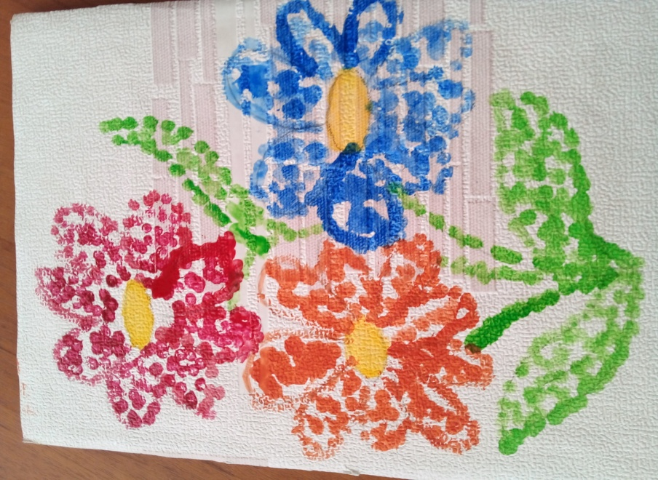
Домашняя работа

Slide 8
Неоспоримыми достоинствами такой системы образования являются следующие факторы:
обучение строится в соответствии с темпом, личностными особенностями и образовательными потребностями;
использование в процессе обучения сети интернет позволяет расширить кругозор;
возможность самостоятельно планировать время, расписание занятий;
процесс обучения проходит в приятной, чаще всего домашней обстановке;
дистанционное обучение позволяет участвовать в образовательном процессе гораздо большему числу детей;
дистанционные формы обучения делают детей более самостоятельными, ответственными за процесс обучения. Педагог теперь не выступает активным субъектом, а только направляет процесс обучения.
Всё это делает образовательный процесс более гибким и индивидуальным.

Slide 9
Конечно же, у дистанционного обучения есть минусы:
отсутствие живого, личного общения между педагогом и обучающимся;
обучающийся обязательно должен иметь сильную личную мотивацию, уметь учиться самостоятельно;
иногда не очень хороший выход в интернет.
Таким образом, дистанционное обучение может и должно внедряться в интеграцию систем общего о дополнительного образования. Мы должны приучать детей получать интересующую информацию самостоятельно.

